Slide 1
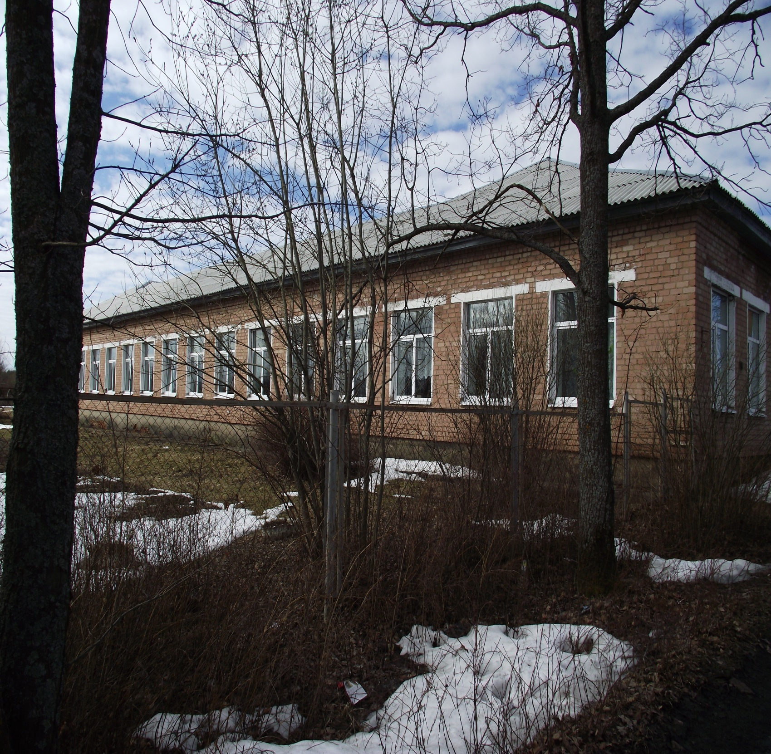
Модель межшкольного
партнерства
в рамках реализации программы
«Переход в эффективный режим
работы МБОУ Макаровская СШ»
И.А. Антипина,
директор МБОУ Макаровская СШ
25.03.2021г.

Slide 2
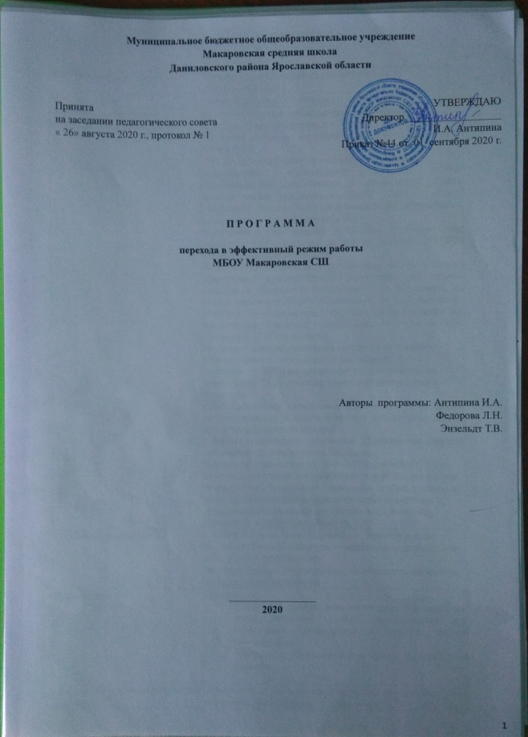
Проект поддержки и сопровождения школ, функционирующих
в неблагоприятных социальных условиях
http://danilovmr.ru/index.php/munitsipalnaya-programma-podderzhki-shnor-i-shnsu
Педагогическая стратегия улучшения качества преподавания в школе –
формирующее оценивание
Школа-консультант - МБОУ средняя школа №1 г. Данилова

Slide 3
Межшкольное партнерство
1.Заключено соглашение о сотрудничестве https://makr-shdan.edu.yar.ru/realizatsiya_programmi_pere_66/dokumenti.html
2.Составлен план совместных действий https://makr-shdan.edu.yar.ru/realizatsiya_programmi_pere_66/meropriyatiya.html
Ожидаемые конечные результаты Программы -профессиональное развитие учителей
Освоение и применение техник формирующего оценивания
Умение работать с планируемыми образовательными результатами ООП
Организация адресной поддержки обучающихся
Формы организации профессионального развития учителей:
•Проведение обучающих семинаров.
•Совместное исследование и проектирование урока.
•Создание профессиональных обучающихся сообществ (ПОС).
•Тьюторское сопровождение учителей при участии муниципальной тьюторской команды (МТК).
•Адресное методическое сопровождение учителей,
в том числе при участии муниципальной методической службы (ММС).

Slide 4
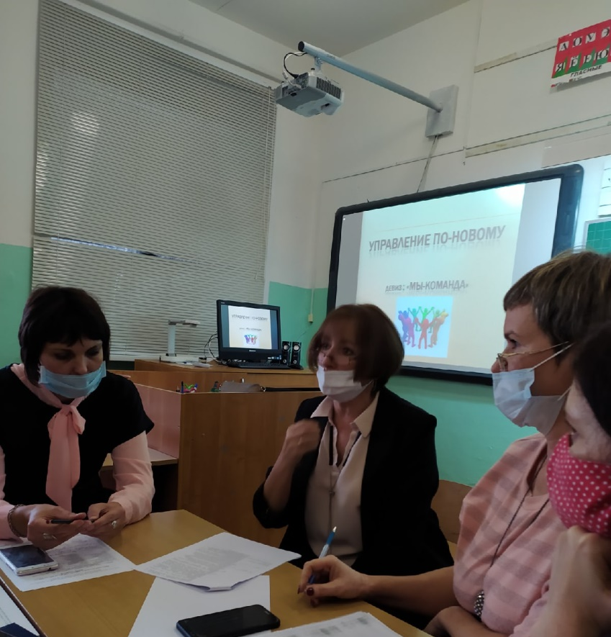
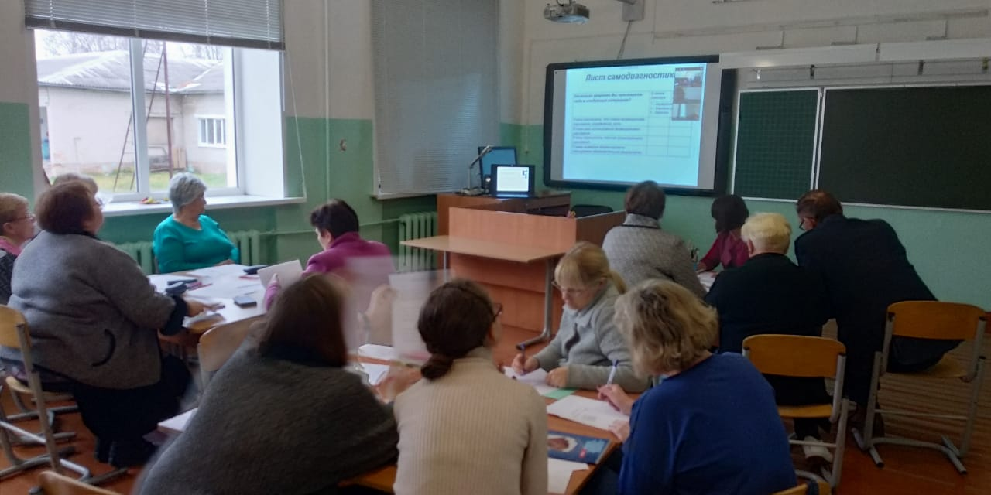
Школа-консультант
Дистанционные обучающие семинары:
-Формирующее оценивание как инструмент повышения учебной мотивации
-Образовательные результаты как критериальная база процесса обучения и воспитания
-Адресное сопровождение обучающихся
Круглый стол с административной командой
«Эффективное управление»

Slide 5
Профессиональные обучающиеся сообщества МБОУ Макаровская СШ (Iполугодие 2020-2021уч.г)
ПОС 1
1.Энзельдт Т.В.
2.Смирнова А.А.
3.Разгуляева А.А.
4.Болотова И.В.
5.Фомичева И.А.
ПОС 2
1.Макарова С.Н.
2.Галкина В.В.
3.Жукова Л.М.
4.Кириллова Н.А.
5.Политикова М.Ш.
ПОС 3
1.Пучкова И.Н.
2.Федорова Л.Н.
3.Пучков В.М.
4.Антипина И.А.
Совместно разработали и провели 14 открытых уроков с 03.12.-18.12.2020г.

Slide 6
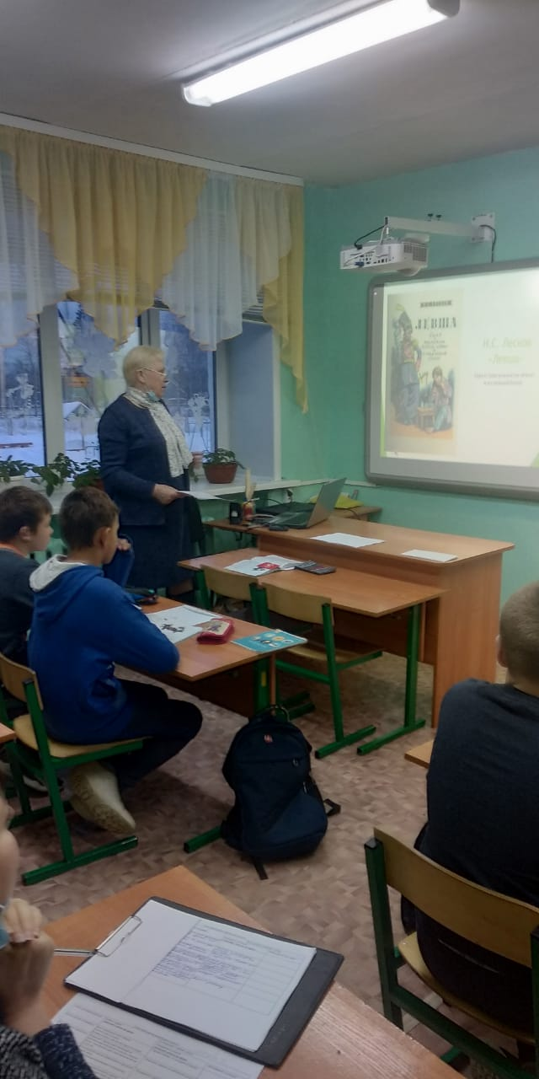
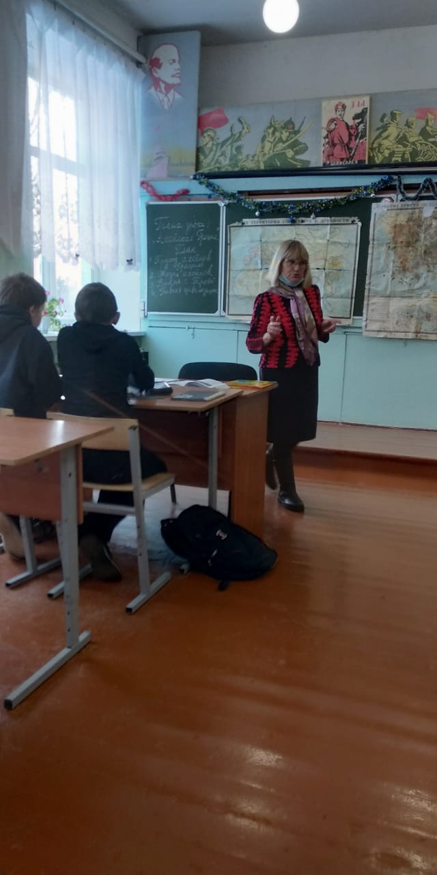
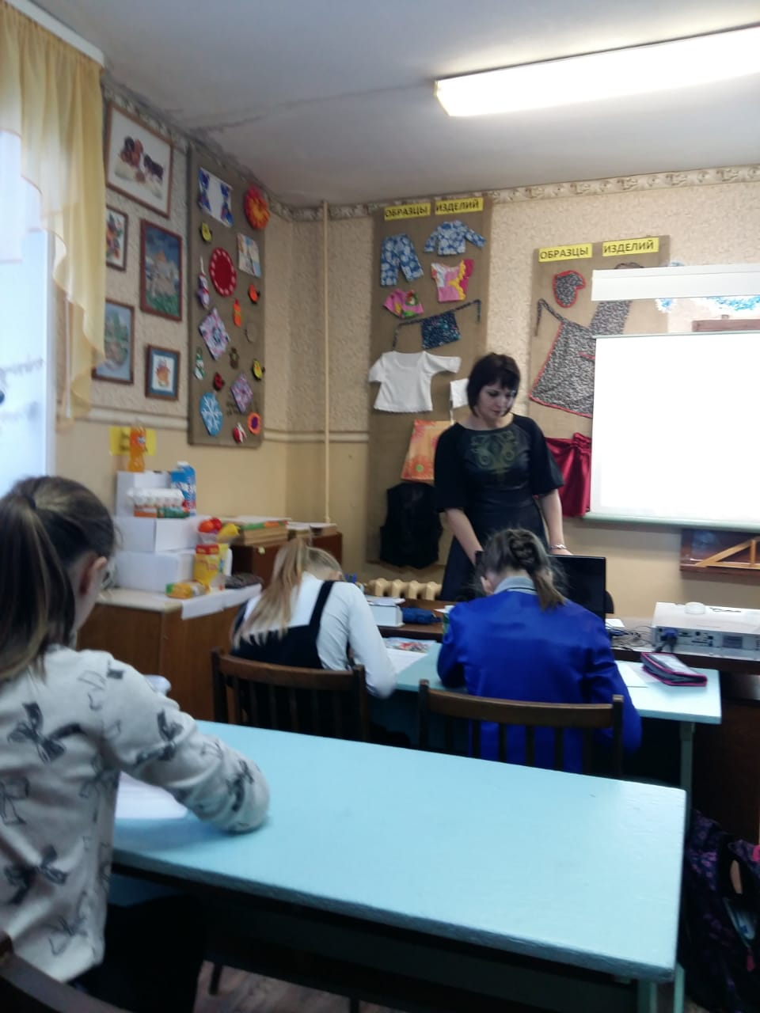
Литература в 6 классе
История в 5 классе
Технология в 5 классе

Slide 7
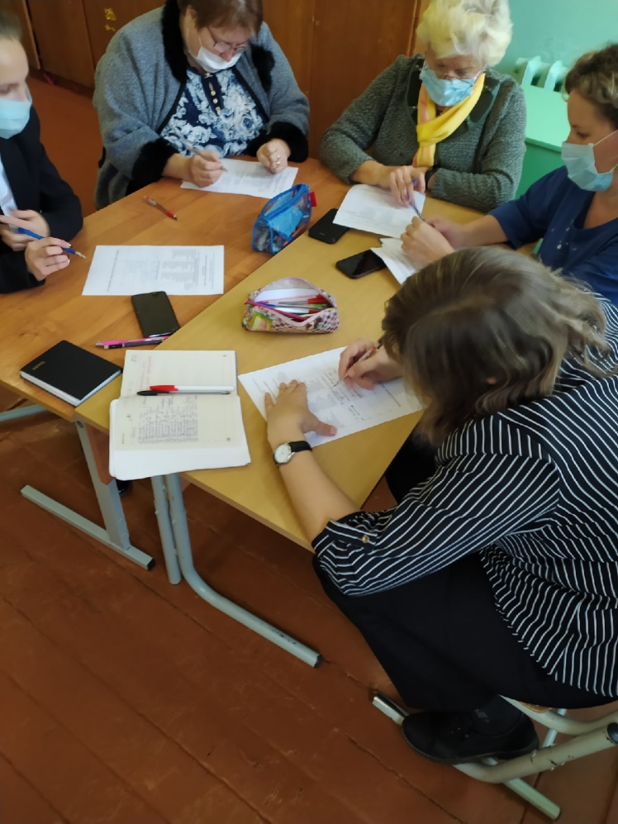
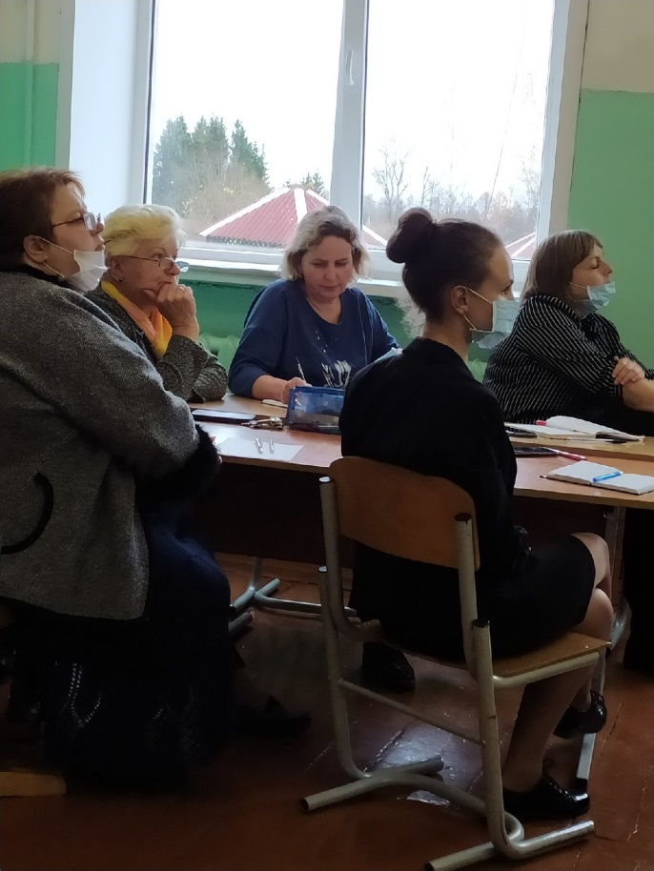
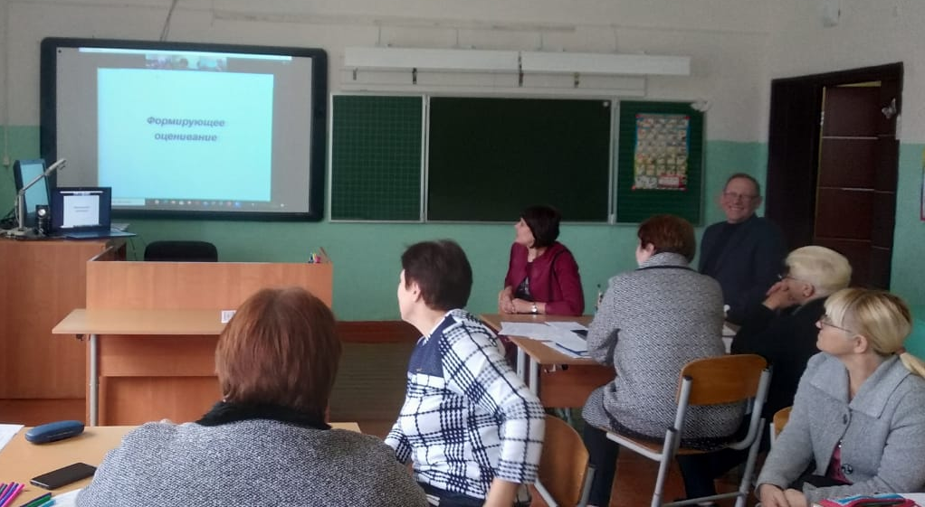
Муниципальная методическая служба и муниципальная тьюторская команда
-Помощь в создании ПОС, планирование их деятельности
-Организация тьюторского сопровождения работы ПОС
-Изучение технологий исследования урока
-Анализ результатов работы ПОС

Slide 8
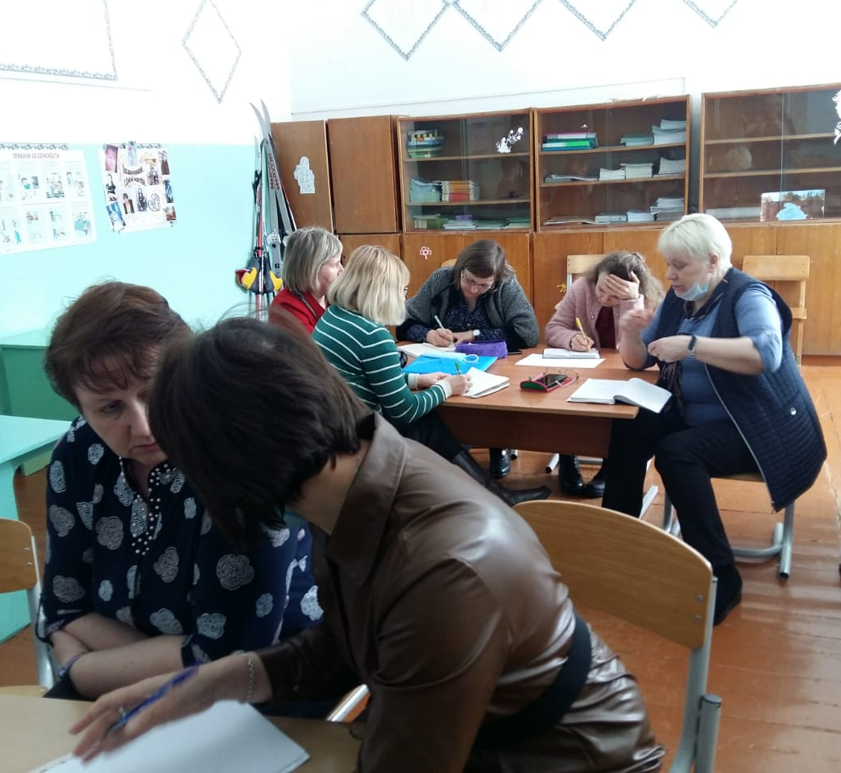
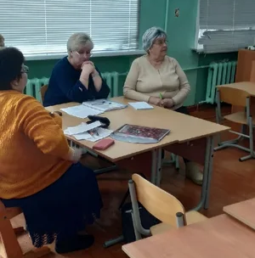
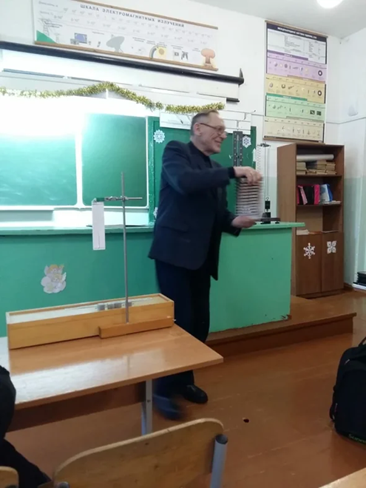
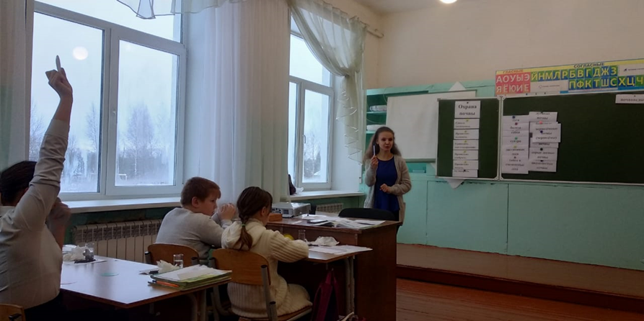
Муниципальная методическая служба и муниципальная тьюторская команда

Slide 9
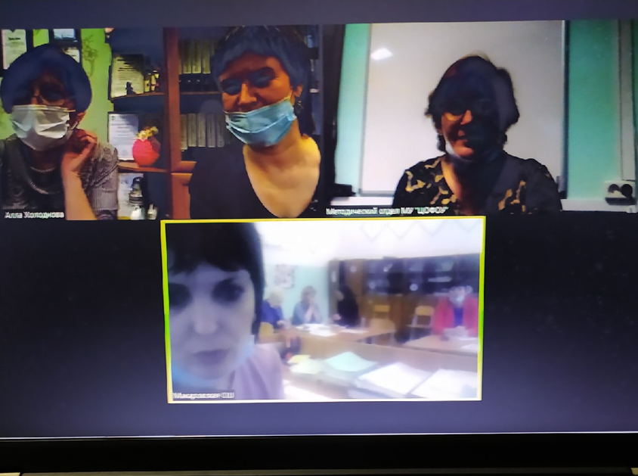
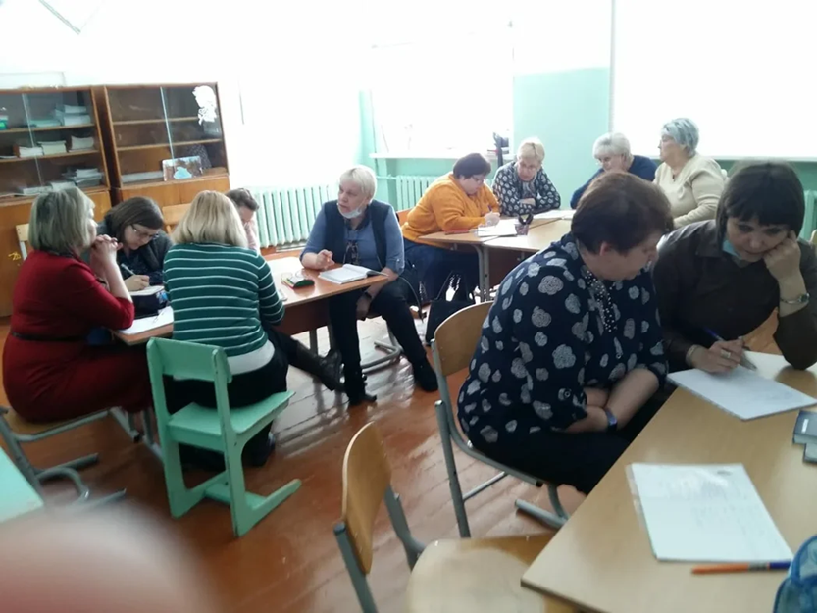
Открытый педсовет школы на тему:
«Презентации результатов работы ПОС, оценка их эффективности, планирование дальнейшей работы»
1.Презентации работы трех ПОС
2.Обсуждение Плана дальнейших совместных действий
3.Решение педсовета

Slide 10
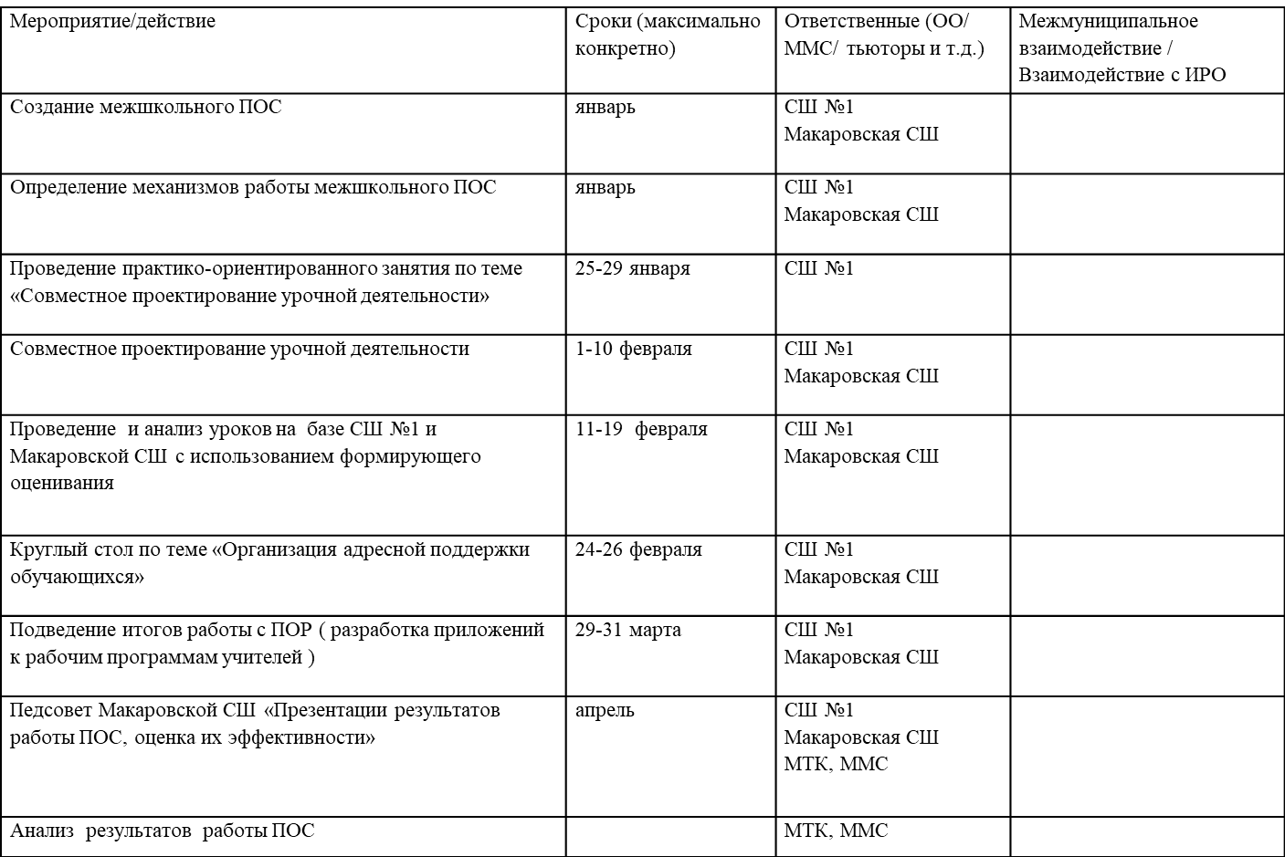
План совместных действий на II полугодие 2020-2021 уч.г.

Slide 11
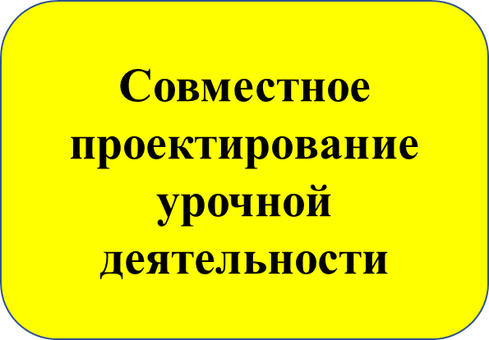
II полугодие 2020-2021 уч.г.
Межшкольные ПОС
Педагоги Макаровской школы
Педагоги
школы №1 г. Данилов
Биология
Технология
Русский язык
Химия
История
Литература
Начальные классы
(1,2,3,4 классы)
Физкультура
Физика
Математика
Информатика
Анализ уроков в аспекте формирующего оценивания

Slide 12
МОДЕЛЬ МЕЖШКОЛЬНОГО ПАРТНЕРСТВА
Школа-консультант
Районная методическая служба
Муниципальная тьюторская команда
Школа-спутник
Успешный ученик

Slide 13
02
03
04
05
06

